Slide 1
Contents
01/ 스케치
02/ 소스 기본 구조
03/ Blink 예제 테스트
04/ 참고자료
05/ 심화학습
00<number>

Slide 2
05
스케치 (Sketch)
Arduino
Sketch
아두이노 스케치
- 아두이노를 동작시키기 위한 소스코드
- C/C++ 문법에 기초
- 탭 지원 (파일 분할 가능)
- ino 파일 형식으로 저장 (구버전 pde)
- 작성한 파일을 저장할 때 폴더명, main 파일명이 일치해야 함.
00<number>

Slide 3
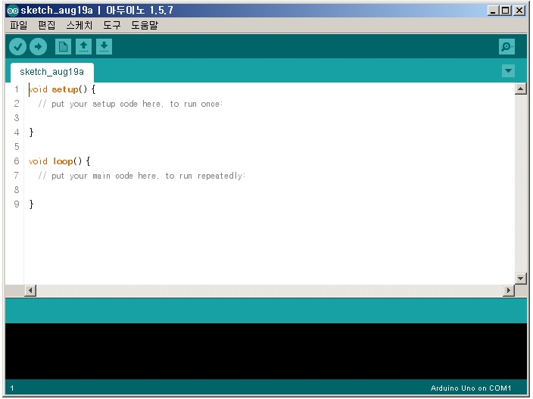
05
소스 기본구조
Arduino
Sketch
초기화 루틴
setup() 함수
최초 1회만 실행
반복 루틴
loop() 함수
setup 이후 무한반복
00<number>

Slide 4
05
Blink 예제 테스트
Arduino
Sketch
Blink 예제
- 아두이노에 기본으로 내장된 LED를 제어한다
- 아두이노에 내장된 LED는 내부적으로 D13 핀에 연결되어 있음
목표
- 아두이노에 기본으로 내장된 LED를 1초간 on / 1초간 off 반복

Slide 5
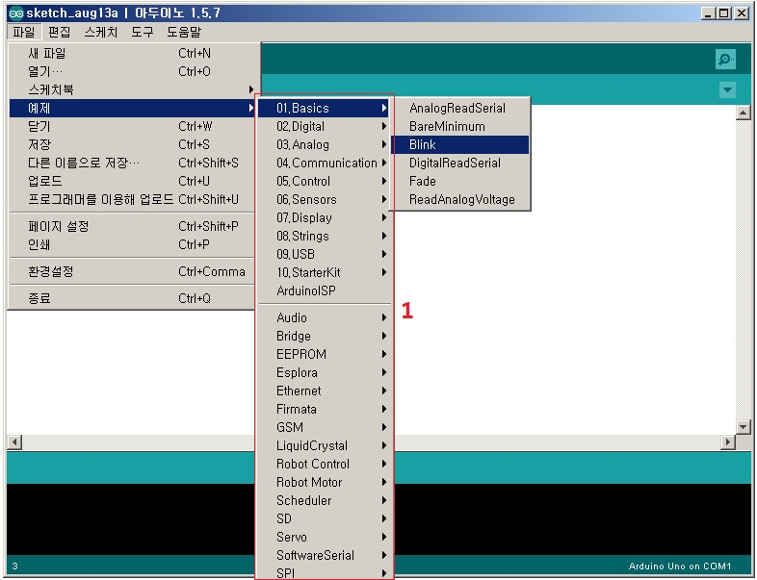
05
Blink 예제 테스트
Arduino
Sketch
Blink 예제 불러오기
메뉴 ->
파일 ->
예제 ->
01. Basics ->
Blink
00<number>

Slide 6
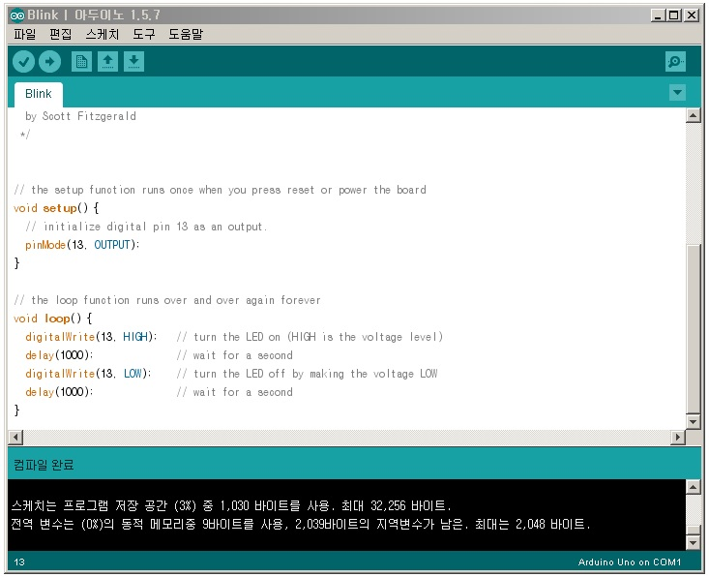
05
Blink 예제 테스트
Arduino
Sketch
Setup
13번 핀 초기화
pinMode 함수
Loop
digitalWrite 함수
delay 함수
00<number>

Slide 7
05
참고자료
Arduino
Sketch
아두이노 기본 함수보기
- http://arduino.cc/en/Reference/HomePage
아두이노 공식 Tutorial
- http://arduino.cc/en/Tutorial/HomePage
00<number>

Slide 8
05
심화학습
Arduino
Sketch
반응형 LED 예제
- 아두이노에 기본으로 내장된 LED를 사용자 입력에 따라 제어한다
목표
- Serial Monitor를 통해 사용자가 문자를 입력하면 LED를 1초간 켠다
참고소스
- Part5_Responsive_LED
- Serial.available() : serial 통신을 통해 PC에서 입력받은 데이터가 있는지 체크
- Serial.read() : serial 통신을 통해 PC에서 받은 데이터 중 1byte를 리턴
00<number>

